Slide 2
HIỂU Ý ĐỒNG ĐỘI
2 HS đại diện nhóm Nam và Nữ
Quay lưng vào bảng
GV dùng hình ảnh để các thành viên dưới lớp gợi ý cho 2 thành viên đoán.
Người gợi ý không lặp từ, tách từ

Slide 3
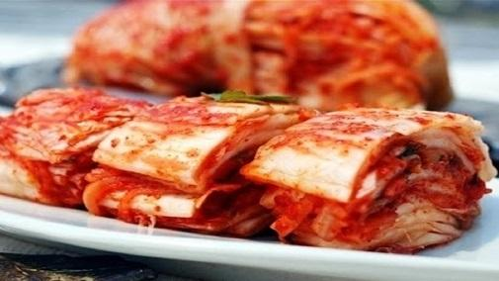

Slide 4
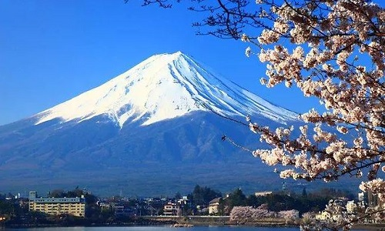

Slide 5
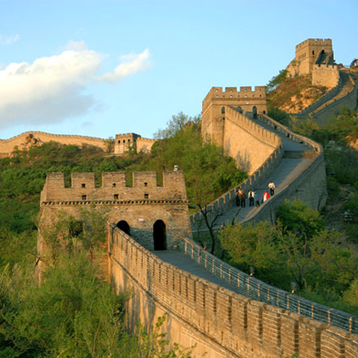
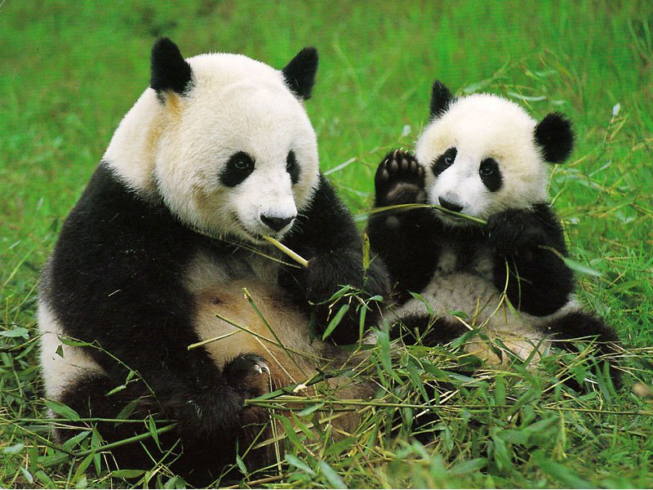
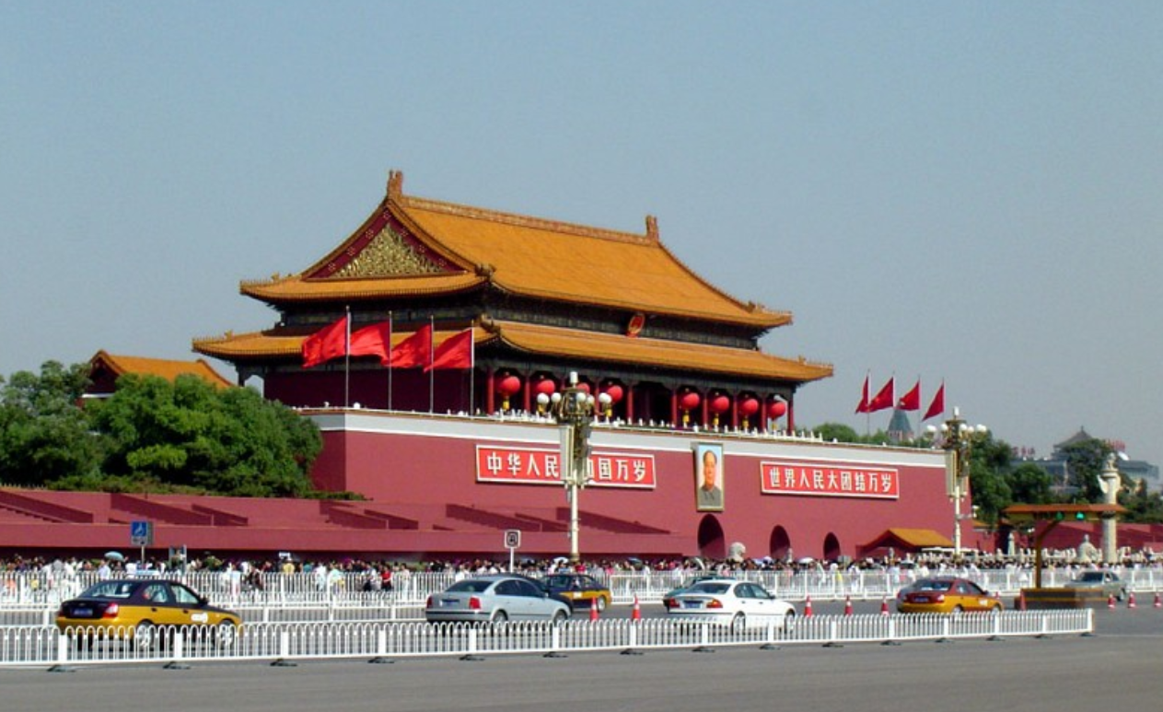
Notes:
Gấu trúc là con vật biểu tượng của Trung Quốc.

Slide 6
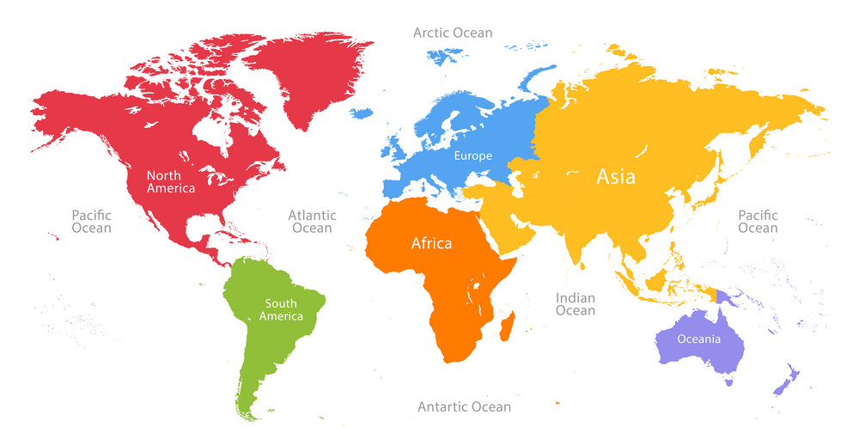
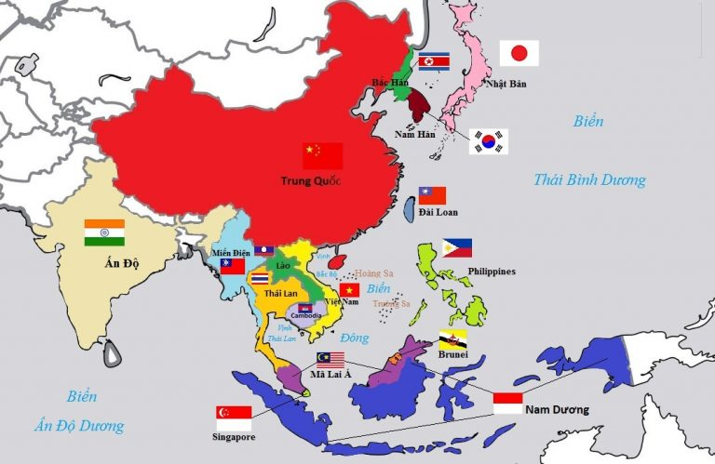
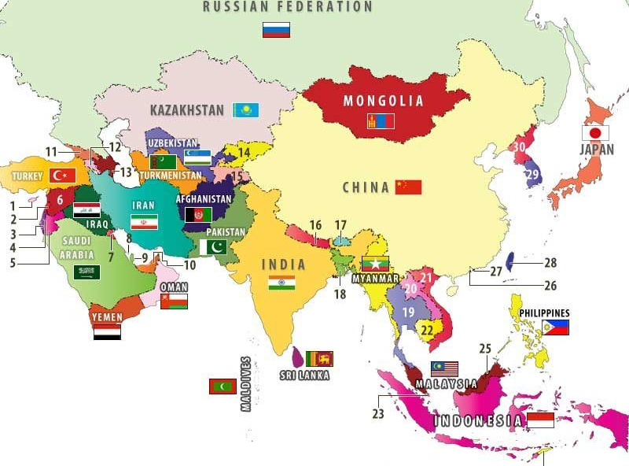
Bài 8
THỰC HÀNH TÌM HIỂU CÁC NỀN KINH TẾ LỚN
VÀ KINH TẾ MỚI NỔI CỦA CHÂU Á
BÀI 7

Slide 7
1.CHUẨN BỊ
a. Lựạ chọn nội dung tìm hiểu
Sưu tầm tài liệu,viết một báo cáo ngắn về một trong các nền kinh tế lớn và nền kinh tế mới nổi của Châu Á
Trung Quốc
Hàn Quốc
Nhật Bản
Xin-ga-po
Notes:
Gv cho hs bốc thăm quốc gia để báo cáo

Slide 8
b. lập đề cương báo cáo và phân công nhiệm vụ
Lập đề cương (đề mục và nội dung)
Phân công viết báo cáo theo nội dung

Slide 9
c. Sưu tầm tài liệu
Mạng Internet
- Website cung cấp thông tin cơ bản về tự nhiên, dân cư, kinh tế của từng quốc gia: https://www.britannica.com/
- Website cung cấp số liệu của từng quốc gia: https://databank.worldbank.org/source/world-development-indicators
Sách, báo, tạp chí

Slide 10
d. Chọn lọc, xử lí thông tin
Chọn lọc tư liệu từ các nguồn đã tìm
Xử lí số liệu, tư liệu,hình ảnh
Sắp xếp các thông tin, số liệu,.. theo đề cương đã xây dựng

Slide 11
2. VIẾT BÁO CÁO
Mở bài
Giới thiệu khái quát về nền kinh tế
Nội dung chính
Quá trình phát triển
Hiện trạng nền kinh tế
Nguyên nhân
Kết luận
Notes:
Trình bày các thông tin, số liệu biểu đồ,hình ảnh sưu tầm được

Slide 12
3. TRÌNH BÀY BÁO CÁO
Trình bày báo cáo theo nội dung phân công
Hình thức: thuyết trình Powerpoint,poster, sân khấu hóa…
Notes:
Trình bày các thông tin, số liệu biểu đồ,hình ảnh sưu tầm được

Slide 13
GỢI Ý BÁO CÁO
TÊN QUỐC GIA
1.Khái quát về nền kinh tế của quốc gia
2. Đặc điểm nền kinh tế
a. Lịch sử phát triển nền kinh tế
b. Cơ cấu nền kinh tế
c. Một số ngành kinh tế (nông nghiệp, công nghiệp,dịch vụ)

Slide 14
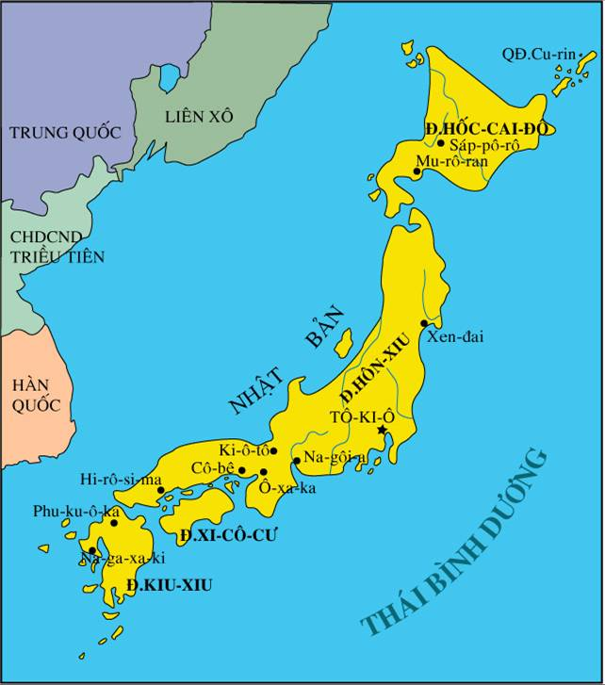
1. Nhật Bản
- Là nước công nghiệp phát triển cao. Có nhiều ngành công nghiệp hàng đầu thế giới : ô tô, tàu biển, điện tử, hàng tiêu dùng
- Cơ cấu kinh tế hiện đại, chất lượng cuộc sống cao và ổn định
DT: 377.837 km2

Slide 15
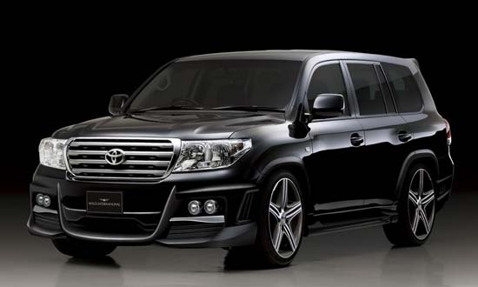
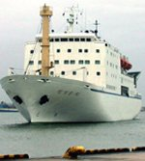
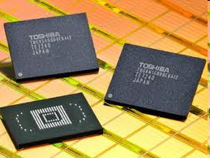
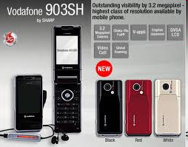
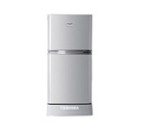

Slide 16
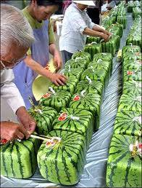
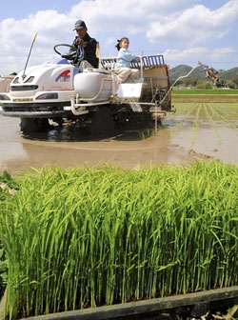
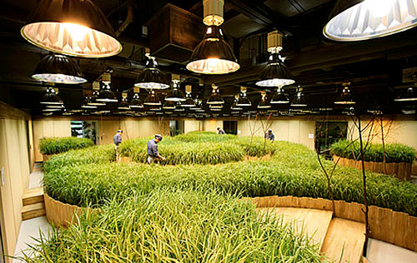
Thành tựu trong nông nghiệp Nhật bản

Slide 18
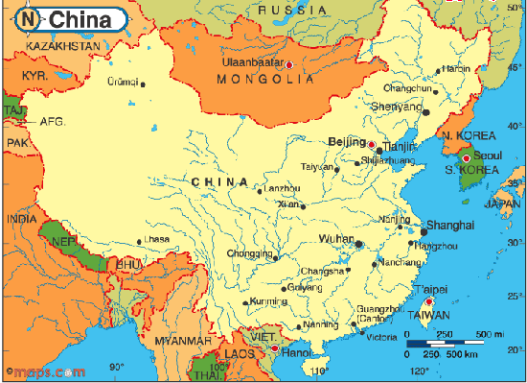
2. Trung Quốc
Là nước đông dân nhất thế giới: >1,4 tỉ người ( 2020 )
Có tốc độ tăng trưởng cao và ổn định. Chất lượng cuộc sống của người dân được nâng cao rõ rệt
DT: 9.571.300 km2

Slide 19
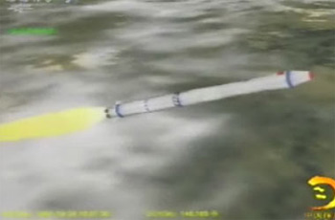
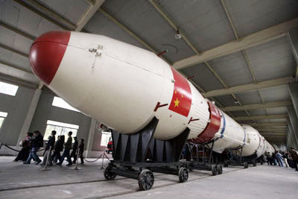
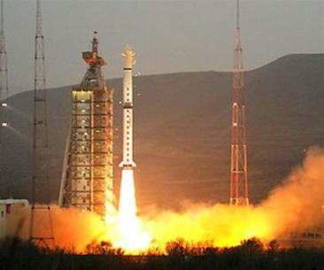
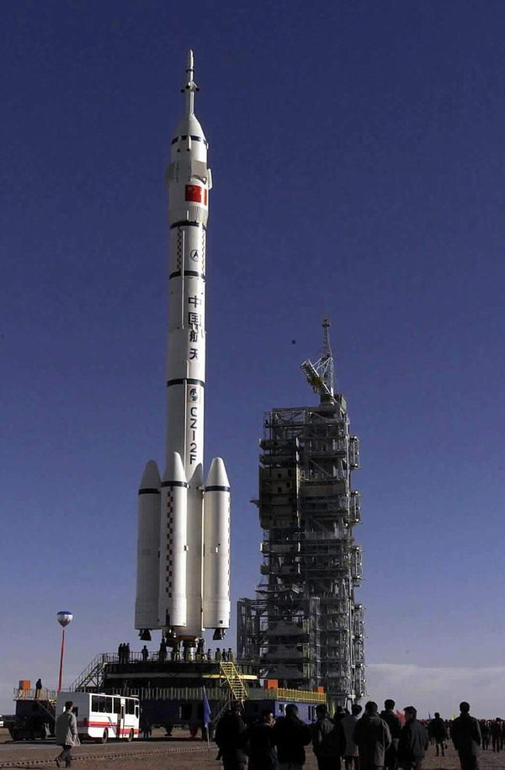
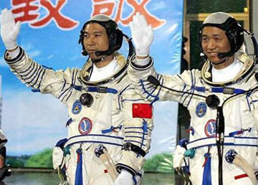
Công nghiệp vũ trụ của Trung Quốc

Slide 20
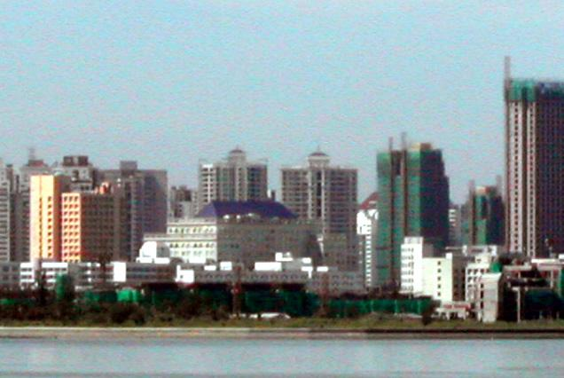
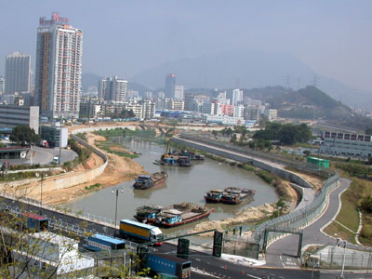
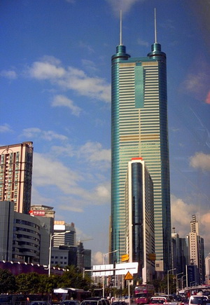
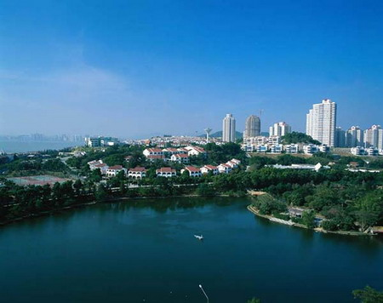
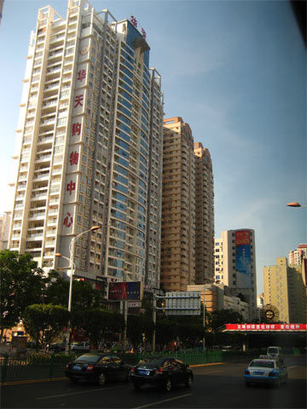
ĐẶC KHU KINH TẾ TRUNG QUỐC
HẢI NAM
THẨM QUYẾN
SÁN ĐẦU
CHU HẢI
HẠ MÔN

Slide 21
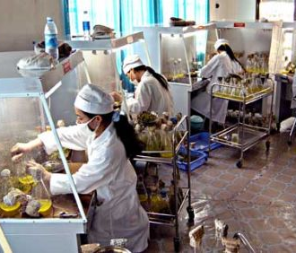
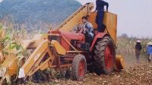

Slide 23
TỚ LÀ CHUYÊN GIA kinh tế
Kể tên các mặt hành xuất khẩu, nhập khẩu của Việt Nam với một số quốc gia Đông Á vào bảng:
Quốc gia | Mặt hàng xuất khẩu sang Việt Nam | Mặt hàng nhập khẩu từ Việt Nam
Nhật Bản
Trung Quốc
Hàn Quốc
+ Nêu nhận xét về các mặt hàng xuất khẩu, nhập khẩu của Việt Nam với một số quốc gia Đông Á?
+ Làm thế nào để hàng hóa VN có thể tới các nước HQ và NB nhiều hơn nữa?

Slide 24
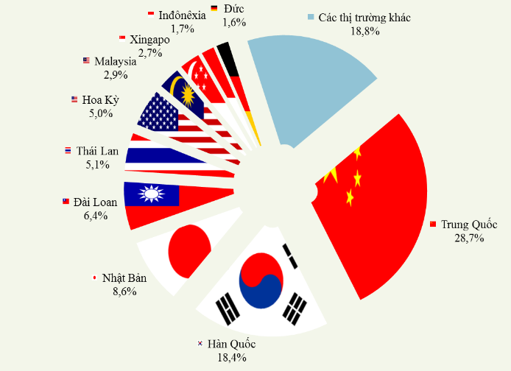
Một số sản phẩm nhập khẩu tiêu biểu

Slide 25
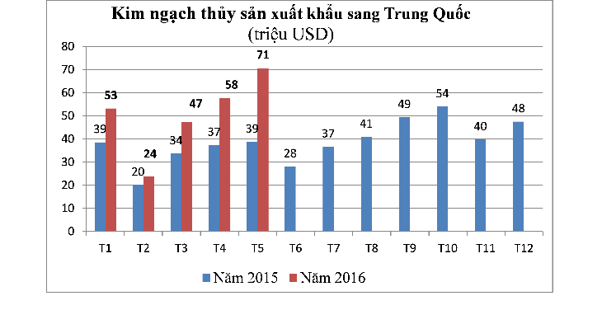

Slide 27
HƯỚNG DẪN VỀ NHÀ
1. Hoàn thành bài báo cáo
2. Tìm hiểu bài mới

Slide 29
NHẬT BẢN
1. Khái quát về nền kinh tế của quốc gia
- Nhật Bản là một trong các quốc gia hàng đầu thế giới về kinh tế, tài chính.
- GDP Nhật Bản đạt 4975,42 tỉ USD (2020), chiếm 4,4% trong tổng GDP thế giới (Nguồn: World Bank).
- GDP/người đạt 39,5 nghìn USD/người.

Slide 30
2. Đặc điểm nền kinh tế
a. Lịch sử phát triển nền kinh tế
- Sau Chiến tranh thế giới thứ hai, nền kinh tế Nhật Bản bị suy sụp nghiêm trọng, nhưng đến năm 1952 kinh tế đã khôi phục ngang mức trước chiến tranh và phát triển với tốc độ cao trong giai đoạn 1955 - 1973.
- Những năm 1973 - 1974 và 1979 - 1980, do khủng hoảng dầu mỏ, tốc độ tăng trưởng nền kinh tế giảm xuống (còn 2,6% năm 1980).
- Nhờ điều chỉnh chiến lược phát triển nên đến những năm 1986 - 1990, tốc độ tăng GDP trung bình đã đạt 5,3%.
- Từ năm 1991, tốc độ tăng trưởng kinh tế Nhật Bản đã chậm lại.

Slide 31
b. Cơ cấu nền kinh tế (Số liệu năm 2012)
- Ngành dịch vụ chiếm tỉ trọng lớn nhất trong cơ cấu GDP (73,2%).
- Tiếp đến là ngành công nghiệp (25,6%).
- Ngành nông nghiệp chiếm tỉ trọng rất nhỏ, chỉ 1,2%.
c. Một số ngành kinh tế
- Công nghiệp:
+ Giá trị sản lượng công nghiệp của Nhật Bản đứng thứ 2 thế giới, sau Hoa Kì.
+ Nhật Bản chiếm vị trí cao trên thế giới về sản xuất máy công nghiệp và thiết bị điện tử, người máy, tàu biển, thép, ô tô, vô tuyến truyền hình, máy ảnh, sản phẩm tơ tằm và sợi tổng hợp, giấy in báo,...

Slide 32
- Dịch vụ:
+ Thương mại và tài chính là 2 ngành có vai trò hết sức to lớn.
+ Nhật Bản đứng hàng thứ 4 thế giới về thương mại.
+ Ngành giao thông vận tải biển có vị trí đặc biệt quan trọng, đứng thứ 3 thế giới.
+ Ngành tài chính, ngân hàng đứng hàng đầu thế giới, hoạt động đầu tư ra nước ngoài ngày càng phát triển.
- Nông nghiệp:
+ Nông nghiệp có vai trò thứ yếu trong nền kinh tế Nhật Bản, tỉ trọng nông nghiệp trong GDP rất thấp.
+ Nông nghiệp phát triển theo hướng thâm canh, ứng dụng nhanh tiến bộ khoa học - kĩ thuật và công nghệ hiện đại để tăng năng suất cây trồng, vật nuôi và tăng chất lượng nông sản.
+ Cây trồng chính (lúa gạo), cây trồng phổ biến (chè, thuốc lá, dâu tằm), các vật nuôi chính (bò, lợn, gà), nghề nuôi trồng hải sản phát triển.

